Slide 1
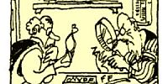
A PROBLEMÁTICA DO MÉTODO: RACIONALISMO CARTESIANO E EMPIRISMO CIENTÍFICO
Prof. Vitor Hugo

Slide 2
RETORNO AO RENASCIMENTO CIENTÍFICO
ASPECTOS FUNDAMENTAIS
Ruptura com a mentalidade feudal
Criação de uma nova dinâmica para a sociedade europeia
Proposição de uma cultura terrena, racional, laica e científica
Desenvolvimento do espírito de observação e interpretação
Maior racionalização dos fenômenos naturais
INOVAÇÕES
Rompimento com a tradição
Valorização da experiência
“Matematização” da natureza
PROBLEMAS
Progressivo desmantelamento (desencantamento) do universo
Qual o caminho que leva ao conhecimento verdadeiro sobre o mundo?
O método se torna uma questão urgente

Slide 3
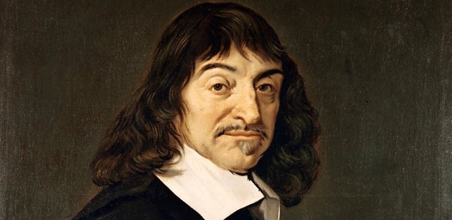
RENÈ DESCARTES (1596 – 1650)
VIDA E OBRA
Biografia
Filósofo, físico e matemático francês
Educação jesuítica
Participante da Guerra dos 30 anos (1618 – 1648)
Criador da Corrente Racionalista
Oposição ao Empirismo
Desconstrução do ceticismo
Questionamento acerca da origem das ideias e dos pensamentos
Maiores méritos
Sugerir a fusão da álgebra com a geometria, dando origem à geometria analítica
Criação do sistema de coordenadas que hoje leva seu nome

Slide 4
RENÈ DESCARTES (1596 – 1650)
COGITO CARTESIANO
Aproximação com os céticos
Proposta de desconstrução do Ceticismo
Dúvida (Metódica ou Cartesiana) como ponto de partida para a atividade do conhecimento
Estágios
Dúvidas em relação aos conhecimentos sensoriais
Dúvidas em relação aos sonhos
Possível construção de um gênio maligno, que nos prega peças e engana
Mas, se devemos duvidar de tudo, como começar?
Construção do Cogito
É impossível duvidar da própria dúvida
Dúvida: racional e subjetiva
A dúvida individual, portanto, comprova a existência do ser
Penso, logo existo (Cogito, Ergo sum)

Slide 5
RENÈ DESCARTES (1596 – 1650)
EXISTÊNCIA DE DEUS
Limitações
Solipsismo
O mundo não pode ser uma criação da cabeça do ser?
O pensamento pode ser uma garantia que o ser exista?
Tipos de ideias
Inatas
Presentes no ser humano desde o nascimento
Adventícias
Externas. Conhecidas pelos sentidos
Imaginação
Coisas que não existem compostas por elementos existentes
Produção a partir das ideias adventícias
Ideia de Deus
Deus não pode ser uma ideia adventícia, pois nenhum de nós nunca viu
Se Deus fosse uma ideia da imaginação, as partes que compõe Deus existiriam no mundo real
O Homem nunca conheceu nada totalmente perfeito ou nada totalmente bom, dentre outros
Como fabricar a ideia de Deus se nunca conhecemos as partes que o formam?
A ideia de Deus foi criada por ele e dada pra nós como presente

Slide 6
RENÈ DESCARTES (1596 – 1650)
MÉTODO CARTESIANO
Objetivo e fundamentos
Encontrar verdades claras e distintas
Tomar como base a matemática
Construir um método que fosse capaz de tal objetivo
PASSOS
Evidência
Negação imediata de tudo aquilo que se apresenta como verdadeiro
Análise
Divisão das dificuldades para melhor resolvê-las
Partir do mais complexo para o mais simples
Síntese
Junção dos conhecimentos menores para que se chegue a uma verdade maior
Partir do mais simples para o mais complexo
Verificação ou Enumeração
Revisar para atestar que nenhum ponto foi desconsiderado
Garantir que nenhum dos possíveis ângulos de uma questão foram negligenciados

Slide 7
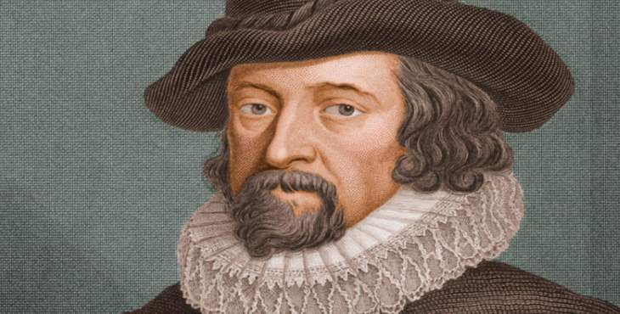
FRANCIS BACON (1561 – 1626)
VIDA E OBRA
Biografia
Político, Filósofo, Cientista e Ensaísta inglês
Participante da corte do rei Jaime I
Possível autor das obras de Sheakespeare
Empirismo
Oposição ao Racionalismo Cartesiano
Fundador da sociedade inglesa para a melhoria das ciências
Maiores méritos
“Pai” da ciência moderna
Construção da Teoria dos Ídolos

Slide 8
FRANCIS BACON (1561 – 1626)
TEORIA DOS ÍDOLOS
Definição / Justificativa
Para que a ciência seja confiável, é preciso que os homens tenham cuidado com os possíveis obstáculo
Tudo aquilo que nos impede de perceber a verdade
Tipos
Ídolos da Tribo
Confusão da natureza das coisas em relação ao que projetamos delas
Limites naturais da própria consciência humana
Ídolos da Caverna
Resultado do aprisionamento individual dos homens
Constituição física, mental, comportamental e ambiencional de cada um

Slide 9
FRANCIS BACON (1561 – 1626)
TEORIA DOS ÍDOLOS
Definição / Justificativa
Para que a ciência seja confiável, é preciso que os homens tenham cuidado com os possíveis obstáculo
Tudo aquilo que nos impede de perceber a verdade
Tipos
Ídolos do Foro ou Mercado
A linguagem, por sua condição simbólica não define os objetos a que pretende pertencer
Palavras que perturbam o intelecto e arrastam-no para as ambiguidades, designando realidades inexistentes
Ídolos de Teatro
Adesão a doutrinas filosóficas erradas
Combate à Escolástica e ao Racionalismo

Slide 10
FRANCIS BACON (1561 – 1626)
MÉTODO CIENTÍFICO
Indução
Recusa às “antecipações”
Conhecimentos obtidos a partir de poucos dados reais e guiados pela razão
Predileção pelas “interpretações”
Estudo sério e pormenorizado de casos específicos para encontrar uma lei gera
Passos
Observações
Busca por regularidade
Formulação de hipóteses
Experimentações (Empiria)

Slide 11
FRANCIS BACON (1561 – 1626)
RAZÃO INSTRUMENTAL
Caminhos
Retirar da mente todos os conceitos que não sejam verdadeiros (pré-conceitos)
Encontrar as regularidades da natureza
Formular as leis científicas
Objetivos
Controlar a natureza
Desenvolver instrumentos técnicos
Fazer previsões
Garantir o progresso
CONHECIMENTO É PODER!

Slide 12
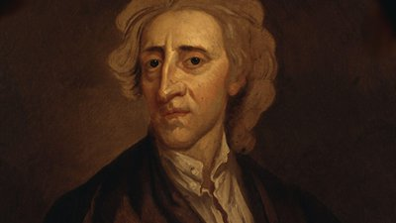
JOHN LOCKE (1632 – 1704)
VIDA E OBRA
Biografia
Médico inglês
Professor da Universidade de Oxford
Autor anônimo de importantes obras científicas
Empirismo
Trabalho enquanto “ajudante de jardineiro”
Proposta de “limpar o caminho” para o conhecimento verdadeiro
Maiores méritos
“Pai” do Liberalismo Político
Precursor do Iluminismo
Defesa do Jusnaturalismo

Slide 13
JOHN LOCKE (1632 – 1704)
TÁBULA RASA
Desconstrução do Inatismo
Não existem verdades que são encontradas em todos os homens na ocasião do nascimento
Não existem ideias universais encontradas em todas as pessoas de todas as culturas em todos os tempos
Não existe nada no intelecto humano que não estivesse antes nos nossos sentidos
Todo conhecimento humano não passa de uma elaboração a partir dos dados sensíveis
Definição
Mente nasce como folha de papel em branco
Preenchimento ao longo da vida com as experiências
Limites
O que conhecemos é aquilo que é possível conhecer a partir dos 5 sentidos e nada além disso
A verdade em si, pura, é impossível de conhecer pelo homem
Ceticismo moderado

Slide 14
JOHN LOCKE (1632 – 1704)
FORMAÇÃO DOS CONHECIMENTOS
Ideias simples
Capacidade da pessoa de receber informações dos objetos
Duas etapas
Indução sensível
Sensação proveniente das nossas experiências sensíveis, do primeiro contato com o mundo
Formação das qualidades primárias
Próprias do objeto, como, por exemplo, a forma, a extensão e o volume
Indução intelectiva
Sensação proveniente do encontro e inteiração entre sujeito e objeto
Formação das qualidades secundárias
Consequência da maneira pela qual percebemos o objeto, qual seja, a cor, a textura ou o odor
Ideias complexas
Produção a partir das ideias simples
Reunião de várias ideias simples formam as ideias complexas
A partir da interação das duas ideias e da reflexão os indivíduos constroem seus conhecimentos

Slide 15
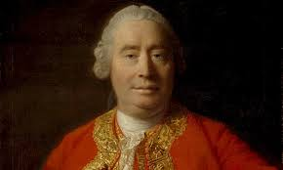
DAVID HUME (1711 – 1776)
VIDA E OBRA
Biografia
Filósofo e historiador britânico
Precoce formação universitária
Fracasso em suas primeiras publicações
Maior sucesso enquanto historiador
Empirismo
Radicalismo e proximidade com o ceticismo
Discurso ateísta
Maiores méritos
Reposicionamento da crença nas ciências
Limites da compreensão humana destacados

Slide 16
DAVID HUME (1711 - 1776)
PERCEPÇÕES (IMPRESSÕES E IDEIAS)
Percepções
Tudo aquilo do mundo que se apresenta ao homem
Divisão em Impressões e Ideias
Impressões
Impressões simples:
Características sensitivas particulares do objeto observado
Percepções imediatas
Geram as “Ideias simples” (cópias enfraquecidas)
Impressões complexas
Impressões do objeto como um todo
Percepções elaboradas
Geram as “Ideias complexas” (cópias enfraquecidas)

Slide 17
DAVID HUME (1711 - 1776)
TRABALHOS MENTAIS HUMANOS
Memória
Capacidade de guardar as ideias
Imaginação
Capacidade de combinar as ideias de maneiras distintas
FORMAS DE COMBINAÇÃO
Semelhança
Associação a partir de elementos semelhantes
Contiguidade
Associação a partir de ligações no tempo e no espaço
Causalidade
Associação a partir de causa e efeito

Slide 18
DAVID HUME (1711 - 1776)
CUIDADOS
Hábito
Homem condicionado a ver causa e efeito em todos os fenômenos
Não devemos ver os eventos em conjunto, eles são apenas ideias separadas e distintas
Se causa e efeito fossem as mesmas características de um mesmo acontecimento, seria possível conhecer o efeito antes mesmo da causa
O fundamento de nossas expectativas não está na razão, mas sim no hábito, no costume e na repetição
Identidade pessoal
Seleção de fatos para a construção do “eu” a partir do hábito (experiências)
Desconstrução da concepção cartesiana de subjetividade
Ideia de “eu” não é racional, mas sim um sentimento / uma crença

